Slide 1
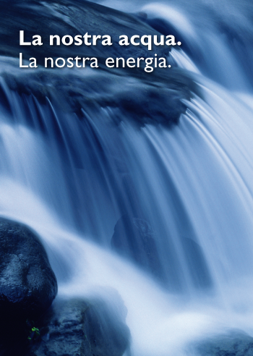
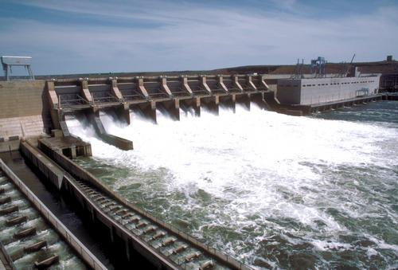
L’ENERGIA IDROELETTRICA

Slide 2
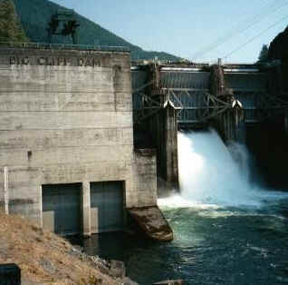
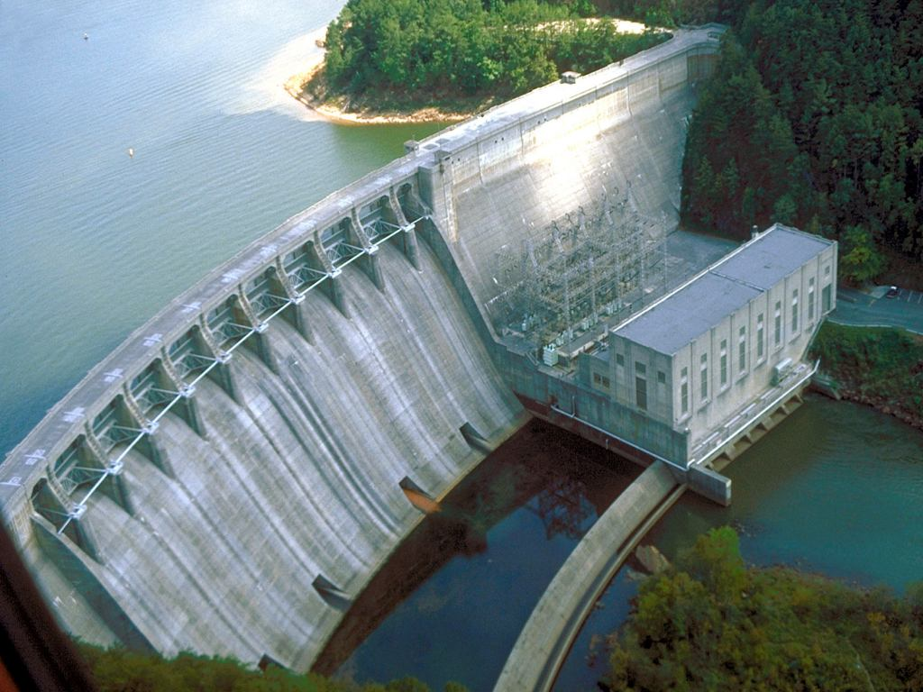
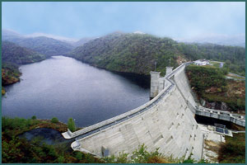
L’energia idroelettrica è un tipo di energia a che sfrutta la trasformazione dell’energia potenziale in energia cinetica. È una forma di energia pulita e rinnovabile. La produzione di energia idroelettrica può avvenire anche attraverso lo sfruttamento del moto ondoso, delle maree e delle correnti marine (energia mareomotrice) . Viene ricavata dal corso di fiumi e di laghi grazie alla creazione di dighe. Esistono due tipi di dighe.

Slide 3
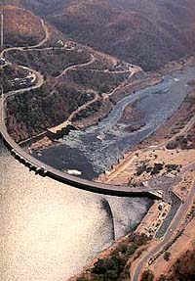
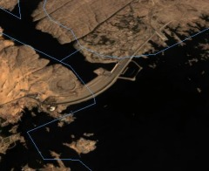
La costruzione di dighe e grandi bacini artificiali, con l’allagamento di vasti terreni, può provocare lo sconvolgimento dell’ecosistema della zona , con enormi danni ambientali; come è successo nella diga di Assuan (Egitto).

Slide 4
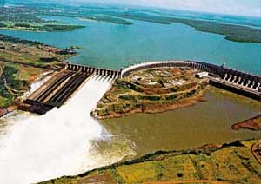
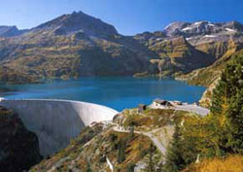
IL BACINO IDROELETTRICO Il bacino idroelettrico serve a raccogliere le acque di un fiume in una conca artificiale, e farne alzare la quota, per poterne ottenere, in seguito, utilizzare il dislivello per la generazione di energia elettrica. Dal bacino alla centrale dove sono situati i generatori, è presente una condotta forzata, per favorire la velocità di uscita sulle pale delle turbine.

Slide 5
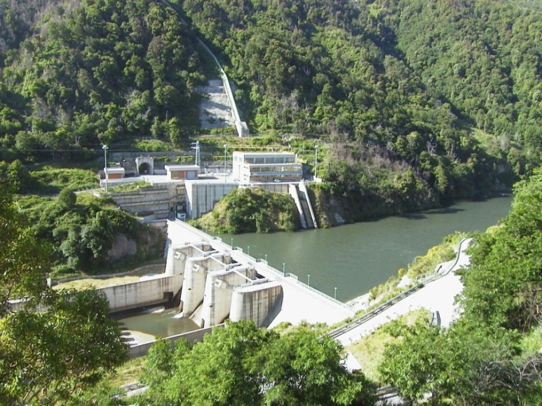
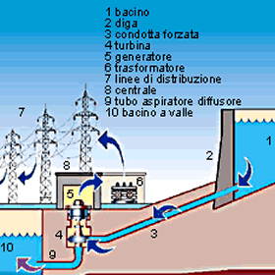
LA CENTRALE IDROELETTRICA
Per centrale idroelettrica si intende una serie
di opere di ingegneria idraulica, posizionate in una una c certa successione, accoppiate ad una serie
D di macchinari idonei, allo scopo di ottenere la
Prod produzione di energia elettrica da messe in
movimento. Questi impianti permettono di
immagazzinare energia nei momenti di disponibilità, per utilizzarla nei
momenti di bisogno.
L’acqua viene convogliata in una o più turbine, che
ruotano grazie alla spinta dell’acqua. Ogni turbina è
accoppiata a un generatore che trasforma il
movimento di rotazione in energia elettrica.

